Slide 1
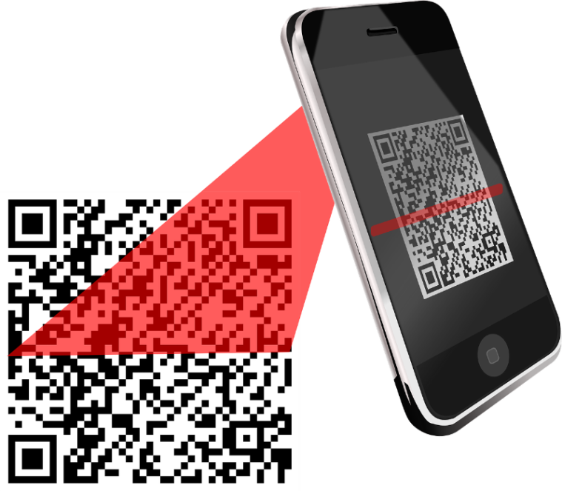
Мастер класс по использованию и созданию QR кодов в ДОО
Муниципальное бюджетное дошкольное образовательное учреждение детский сад №30 посёлка Эльбан Амурского муниципального района Хабаровского края
Подготовила: воспитатель
Ищук Валентина Владимировна

Slide 2
Инновационность продукта.
Инновационность использования QR-кода в образовательной деятельности ДОО заключается в следующих характеристиках:
∙ Доступность.
∙ Универсальность
Современность.
∙ Экономичность
∙ Компактность
∙ Тиражируемость
∙ Результативность.

Slide 3
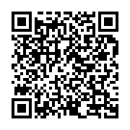
Что это за код такой и как его распознать - давайте разберемся.
Эти квадратики - так называемый QR-код (от англ. quick response- быстрый отклик): двумерный штрих-код, разработанный японской фирмой Denso-Wave. В этом штрих-коде кодируется разнообразная информация, состоящая из символов (включая кириллицу, цифры и спецсимволы). Информация, вообще говоря, любая: адрес сайта, телефон, электронная визитка, координаты местоположения и так далее. Один QR-код может содержать 7089 цифр или 4296 букв.

Slide 4
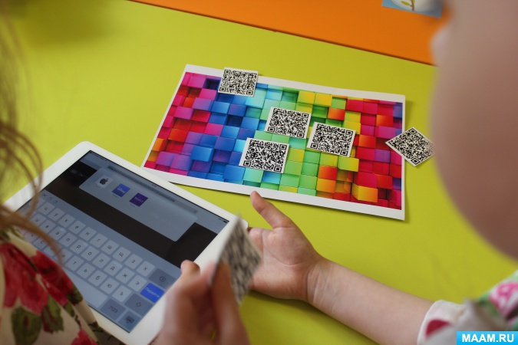
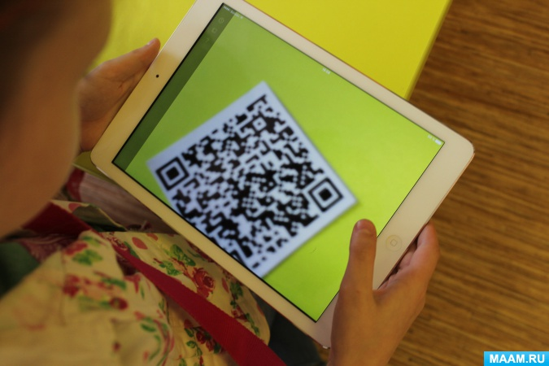
qr-код в образовании Игра «Зашифрованные цвета»
Цель игры: на слух определить название цвета, найти и прикрепить штрих к предмету с данным значением цвета.

Slide 5
qr-код в образовании
Их можно использовать в совместной, игровой, проектной деятельности, организовывать пространства, создавать библиотеки, а так же применять в воспитательной работе.

Slide 6
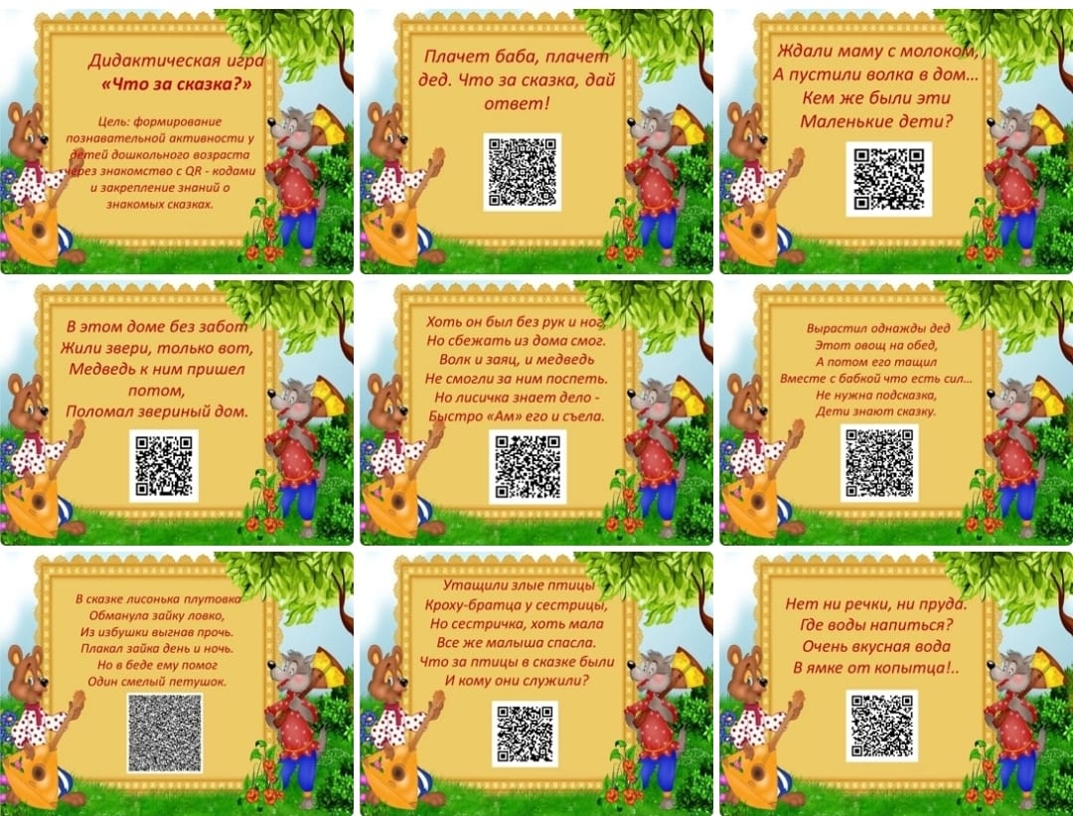
Их можно использовать в совместной, игровой, проектной деятельности, организовывать пространства, создавать библиотеки, а так же применять в воспитательной работе.

Slide 7
ИСПОЛЬЗОВАНИЕ QR-КОДА С ДЕТЬМИ В ОБРАЗОВАТЕЛЬНОМ ПРОЦЕССЕ
Познавательный или мотивирующий элемент деятельности.
Технология направлена на мотивацию ребенка к освоению любой новой информации.

Slide 8
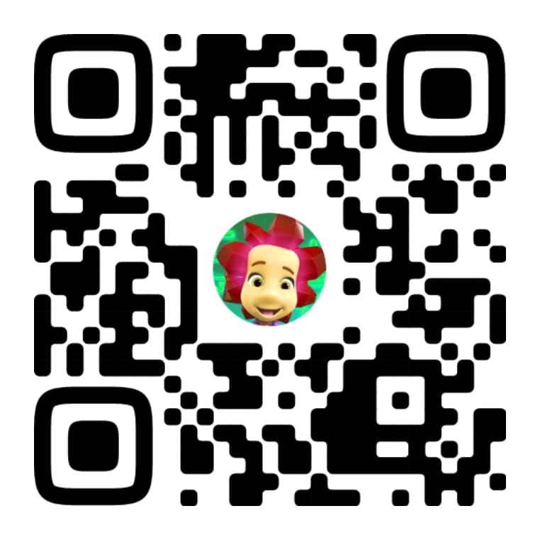
Знакомство детей с QR-кодом можно начать с познавательного мультфильма «Фиксики»

Slide 9
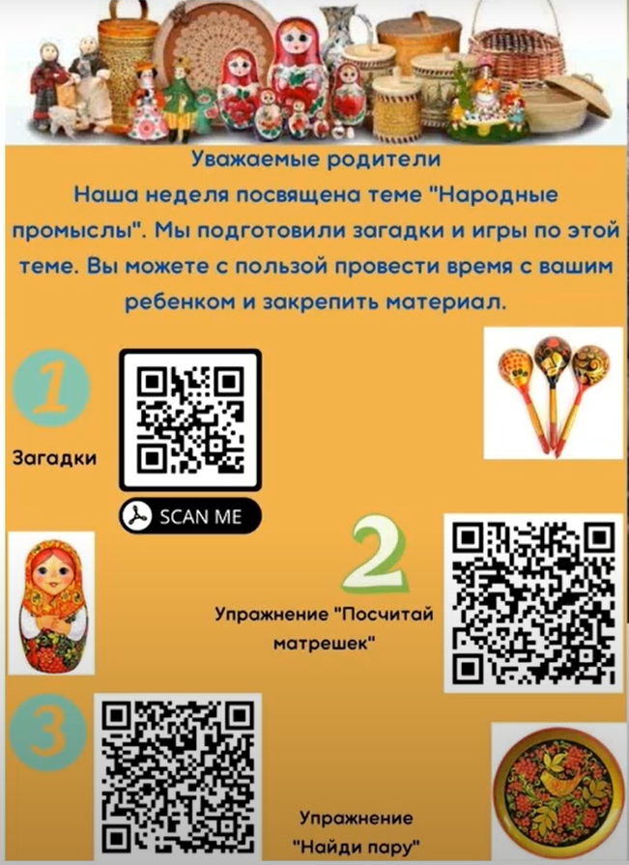
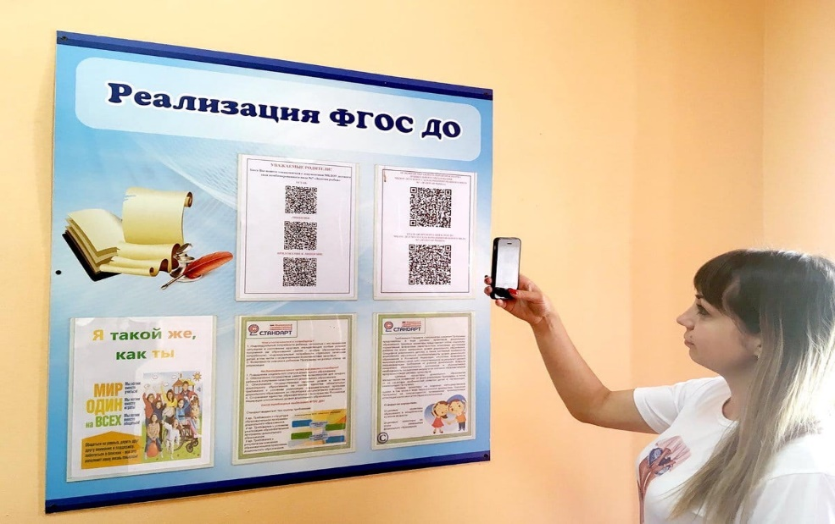
ИСПОЛЬЗОВАНИЕ QR-КОДА ПРИ ВЗАИМОДЕЙСТВИИ С РОДИТЕЛЯМИ
Родители могут познакомиться с электронной версией документа в любое удобное для них время,сохранив QR-код в памяти мобильного устройства.

Slide 10
КАК КОДИРОВАТЬ ИНФОРМАЦИЮ: Процесс создания QR-кодов не составляет никакого труда. Нужно лишь определиться с тем, какую информацию нужно закодировать (ссылка на сайт, изображение, текст, визитная карточка, sms-сообщение, тест, игра и др., выбрать размер кода и запустить генератор (https://ru.qr-code-generator.com). Зашифрованная информация может быть расшифрована с помощью смартфона или планшета с установленным приложением. Для создания QR-кода необходимо провести следующие действия:

Slide 11
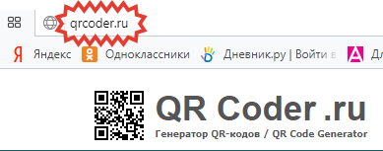

Slide 12
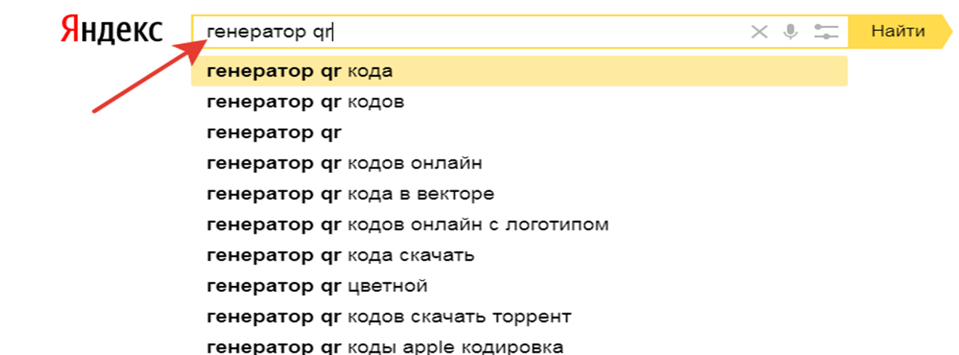
Как создать QR – код?
Скачать генератор QR-кодов

Slide 13
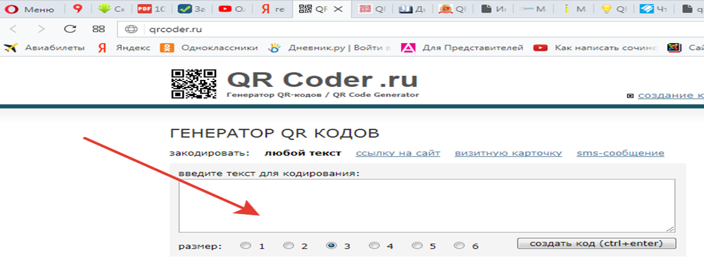
Ввести ссылку того, что хотите закодировать.
(Например, ссылка на мультфильм )

Slide 14
Нажать на «Создать код»

Slide 15
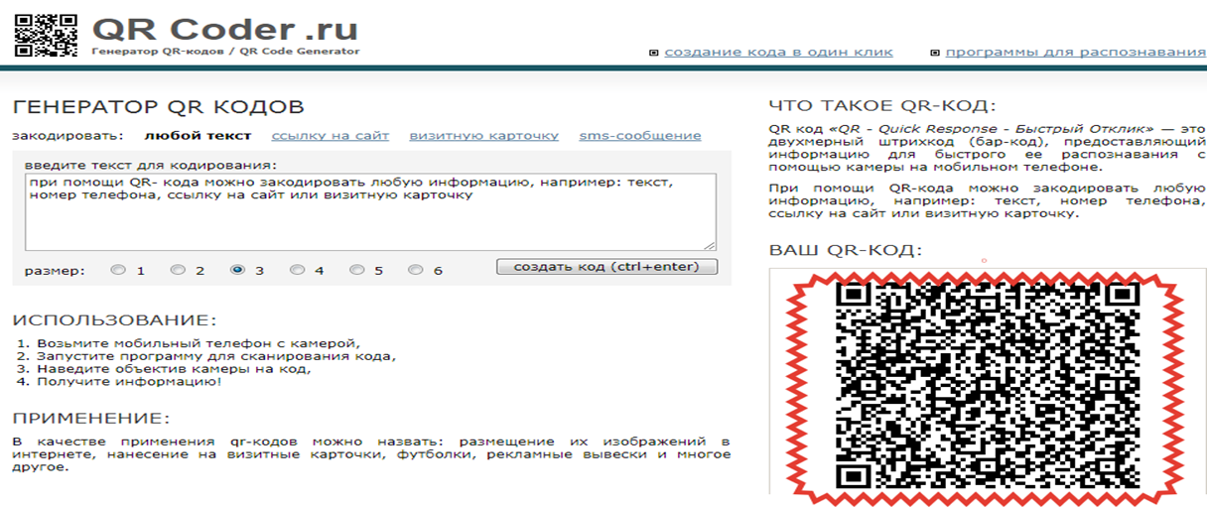
И увидите каким получится ваш код, «волшебный квадратик»

Slide 16
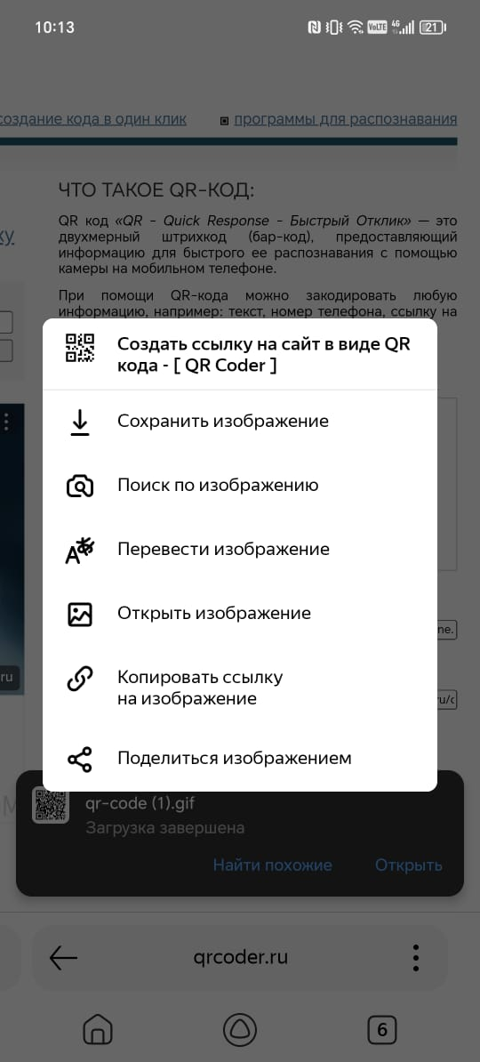
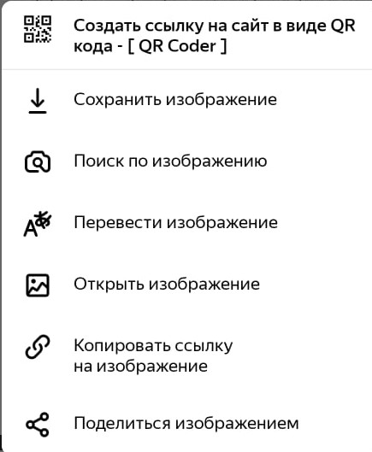
Как сохранить QR -код
Нужно зажать изображение qr-кода и сохранить его.

Slide 17
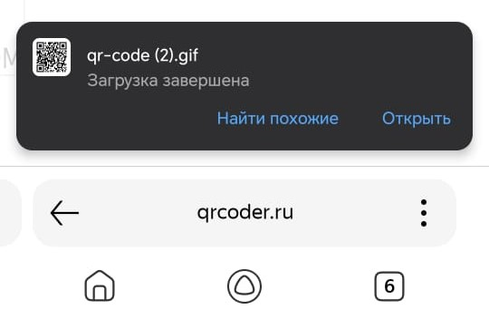
Как сохранить QR -код
Появиться надпись загрузка завершена.

Slide 18
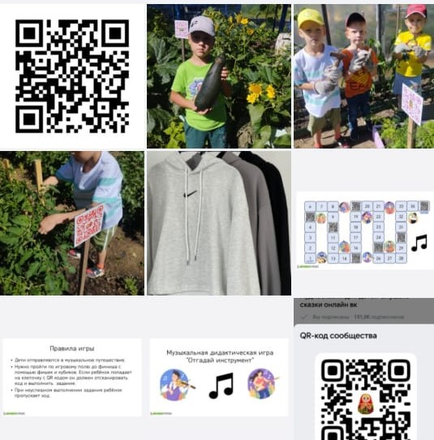
Как сохранить QR -код
В галерее появится сохраненный QR-код
Заходим в галерею

Slide 19
Как декодировать ?
Прочесть код возможно при помощи камеры обычного мобильного телефона.
Достаточно навести её на код
и на экране появится его содержимое . Если камера телефона не считывает код, то
Нужно лишь установить на мобильный телефон небольшую свободно-
распространяемую программу для чтения QR-кодов.

Slide 20
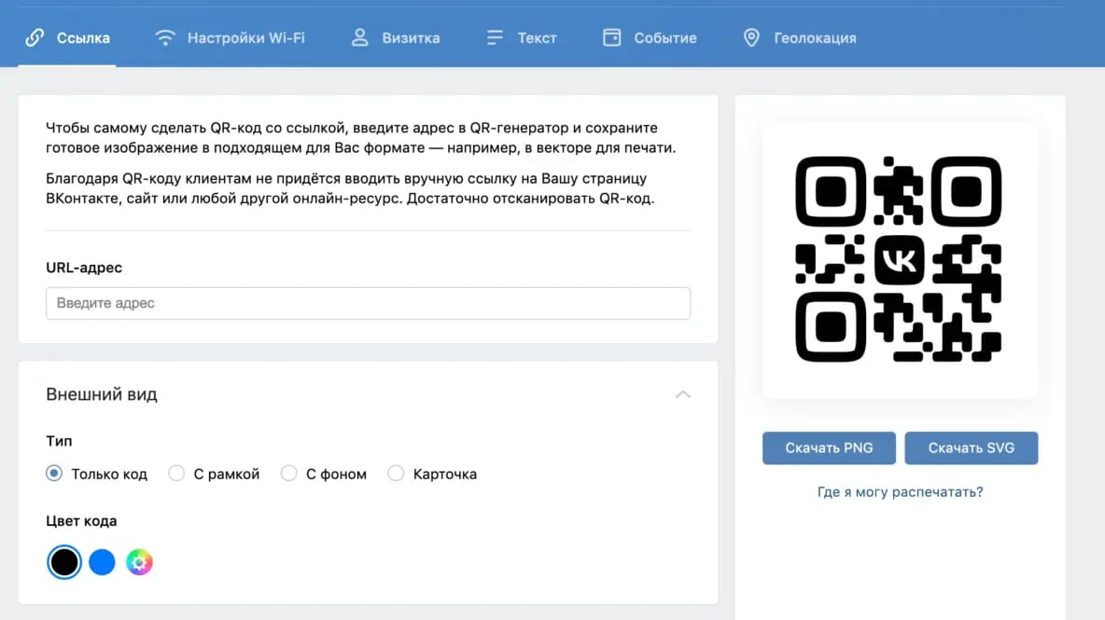
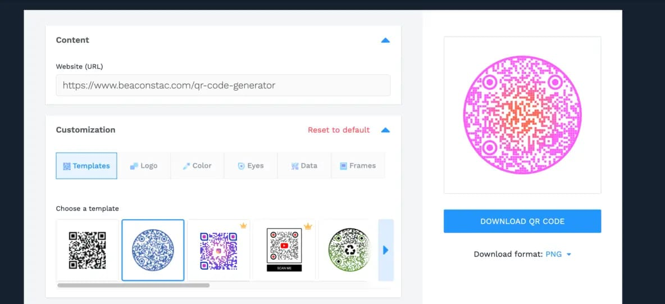
Виды генераторов QR-кодов

Slide 21
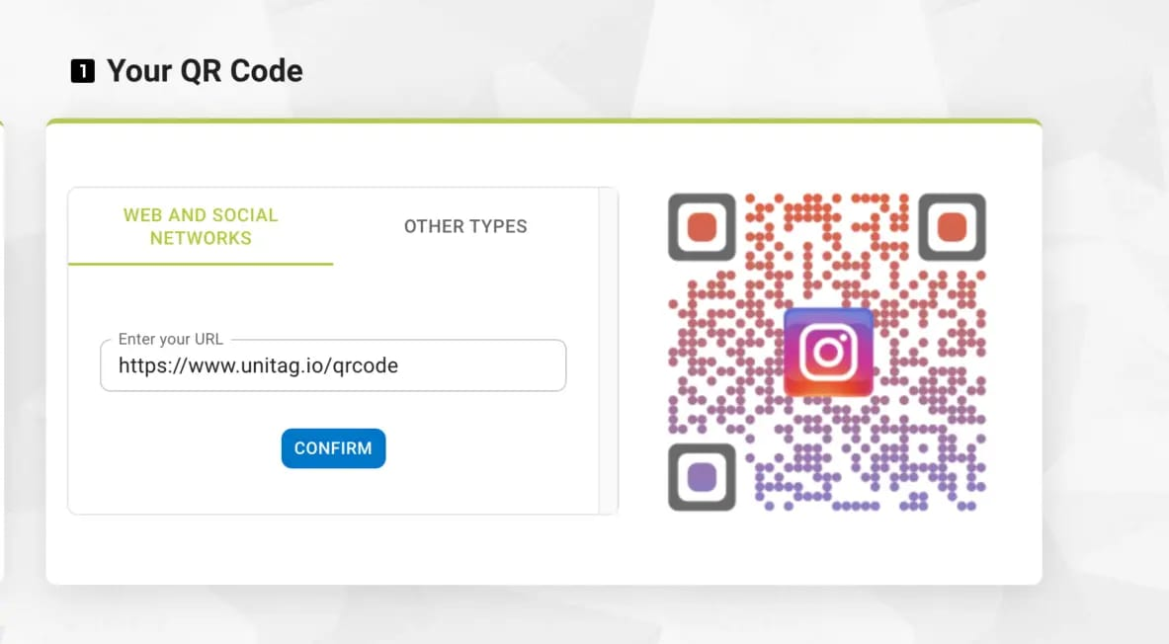
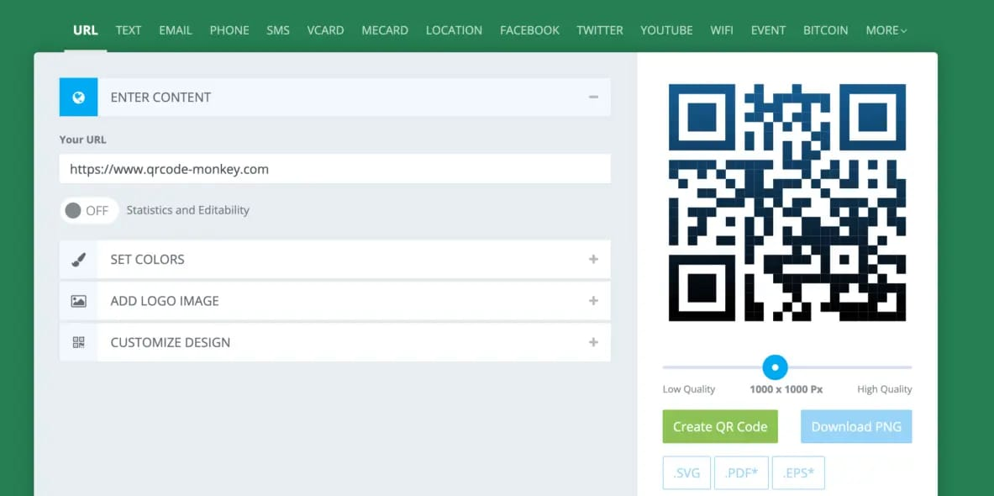
Виды генераторов QR-кодов

Slide 22
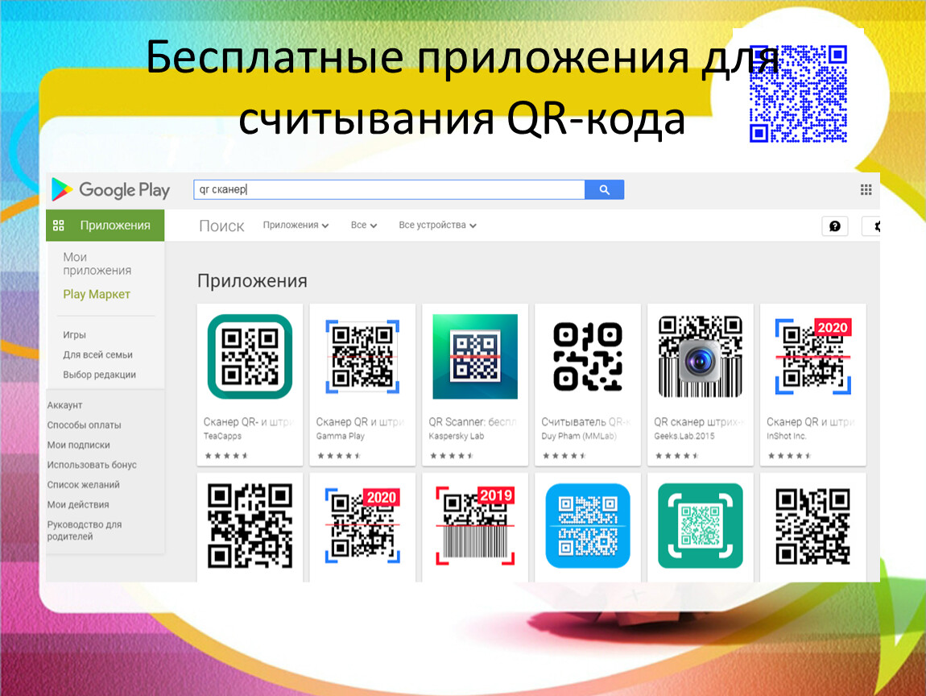

Slide 23
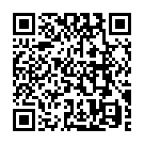
Спасибо за внимание!

